Slide 1
Ağ ve Akış Problemleri
Doç. Dr. M. Fatih Hocaoğlu

Slide 2
Ağ ve Akış Problemleri
Minimum yayılım ağacı
Maksimum akış problemleri
En kısa yol algoritması
CPM
08

Slide 3
İçindekiler
01
Genel Ağ Kavramları
Ağ elemanları nelerdir? Temel ağ kavramları. Yapay faaliyetler
02
Minimum Yayılım Ağacı
Prim ve Kruskal Algoritması
03
Maksimum Akış Problemleri
Artık akış algoritması, minimum kesme algoritması, DP modelleri, Yönlü ve yönsüz ağlar
04
En Kısa Yol Algoritması
Dijkstra Algoritması, Floyd Algoritması
05
CPM
Kritik Yol Ağları, En uzun süreli yol, DP Modelleri

Slide 4
Ağ Kavramları
Belirli sayıda nokta ve bu noktaları birbirine birleştiren çizgi ve/veya eğrilerden oluşan kümeye ağ (grafik) denir.
Ağda bulunan her bir nokta düğüm (node) olarak isimlendirilir ve ayırt edici tekil bir isim veya sembolle isimlendirilirler.
Düğümleri birbiriyle birleştiren çizgi veya eğrilere ise dal (arc) ismi verilir.
Ağın amacına bağlı olarak, birleştirme yönlü veya yönsüz olarak gerçekleştirilebilir.
Yönlü ağlarda birleştirme, genellikle, ok kullanılarak yapılır ve başlangıcı i düğümü, bitişi j düğümü olan bir ok ile gösterilir.
Yönlendirilmemiş bir (i,j) dalı, i düğümünden j düğümüne ve j düğümünden i düğümüne iki yönlü dala karşılık gelir.

Slide 5
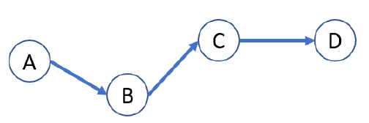
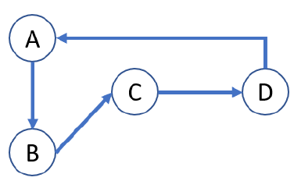
Ağ Kavramları
Birbirini bağlantılı olarak takip eden düğümler, diğer bir ifadeyle, bir dalın bitiş düğümü ile başlayan dal önceki dal ile bir yol (path) oluşturur.
Eğer bir yolun başlangıç ve bitiş düğümü aynı ise, bu yol çevrim olarak isimlendirilir.

Slide 6
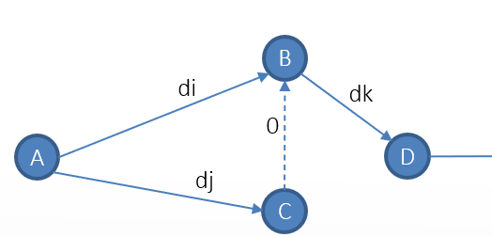
Yapay Faaliyet
Sanal bağlantı sıfır süreli bir aktivitedir ve amacı bir aktiviteye başlamadan önce tamamlanması gereken aktivitelerin tamamlandığını garanti altına almaktır.

Slide 7
Minimum Yayılan Ağaç

Slide 8
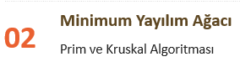
Tanım
Minimum yayılan ağaç algoritması, bir ağın düğümlerini doğrudan veya dolaylı olarak, bağlantı dallarının en kısa toplam uzunluğunu kullanarak bağlamakla ilgilidir.
Prim Algoritması
Kruskal Algoritması

Slide 9
Prim Algoritması

Slide 10
Prim Algoritması
Ağı oluşturan düğümler arasındaki mümkün bağlantılar ve bağlantıların maliyetleri bellidir. Minimal yayılan ağaç problemleri için geliştirlen Prim algoritması (Prim's algoritm) işleyişi aşağıdaki gibidir;
Seçilen düğümler listesini bir boş liste olarak tanımla (Selecteds),
Rastgele bir düğüm seç (n),
Seçilen düğümü, seçilenler listesine ekle,
Selecteds.append(n)
Seçilen düğümler listesine en yakın düğümü seç (listedeki her bir elemana bağlantılı düğümlerden ek düşük maliyetli olan seçilir) n.new,
Seçilen düğümü seçilen düğümler listesine ekle,
Selecteds.append(n.new))
Tüm düğümler seçilen düğümler listesine eklendi mi? Evet ise Dur, Değilse Adım 4'e git,

Slide 11
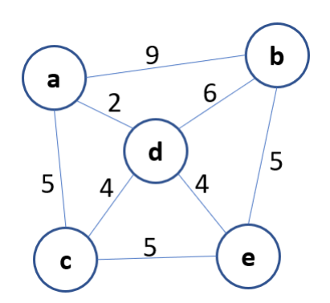
Prim Algoritması: Örnek

Slide 12
Prim Algoritması: Örnek
Başlangıç
a. Bir düğüm seçilir,
b. Başlangıç olarak sıfır atanır ve seçim kümesine eklenir,
c. Kümeye en yakın düğüm seçilir ve kümeye eklenir,
d. Tüm düğümler ekleninceye kadar devam edilir.
9
b
a
2
6
e
a
b
c
d
Vertex Parent
e -
d
5
4
4
5
0
∞
∞
∞
∞
5
e
c

Slide 13
Prim Algoritması: Örnek
Vertex Parent
e -
b -
c -
d -
e
d
b
c
a
0
∞
∞
∞
∞
9
b
a
2
6
d
Vertex Parent
e -
b e
c e
d e
5
4
4
5
e
d
b
c
a
5
c
4
5
5
∞
İlk düğüm rastgele seçilir ve düğüme bağlı diğer düğümlerden minimum mesafeli olan seçilir.

Slide 14
Prim Algoritması: Örnek
Vertex Parent
e -
b e
c e
d e
d
b
c
a
4
5
5
∞
9
b
a
2
6
d
5
4
4
5
Vertex Parent
e -
b e
c d
d e
a d
5
e
c
a
c
b
2
4
5
Seçili düğümler kümesine en kısa mesafeli olan seçilir ve kümeye eklenir.

Slide 15
Prim Algoritması: Örnek
Vertex Parent
e -
b e
c d
d e
a d
a
c
b
2
4
5
9
b
a
2
6
d
5
4
4
5
5
e
Vertex Parent
e -
b e
c d
d e
a d
c
c
b
4
5

Slide 16
Prim Algoritması: Örnek
Vertex Parent
e -
b e
c d
d e
a d
c
b
9
b
4
5
a
2
6
d
5
4
4
5
5
e
Vertex Parent
e -
b e
c d
d e
a d
c
b
5

Slide 17
Prim Algoritması: Örnek
Vertex Parent
e -
b e
c d
d e
a d
b
5
9
b
a
2
6
d
5
4
4
5
5
e
Vertex Parent
e -
b e
c d
d e
a d
c
The final minimum spanning tree

Slide 18
Kruskal Algoritması

Slide 19
Kruskal Algoritması
Ağ düğümleri arasındaki tartılar dikkate alınarak küçükten büyüğe doğru sıralanır.
İlk ağ ağ bağlantısı listeden alınır ve çözüme eklenir.
Sonraki ikililer, eğer bir döngü oluşturmuyorsa çözüme eklenir.
Tüm düğümler çözüme eklendiğinde adımlar sonlandırılır.

Slide 20
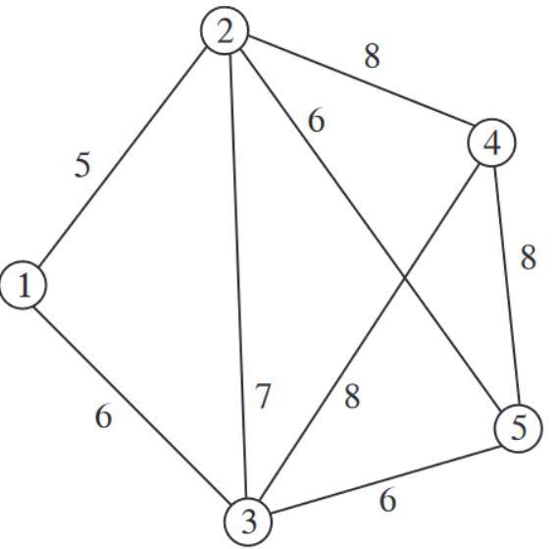
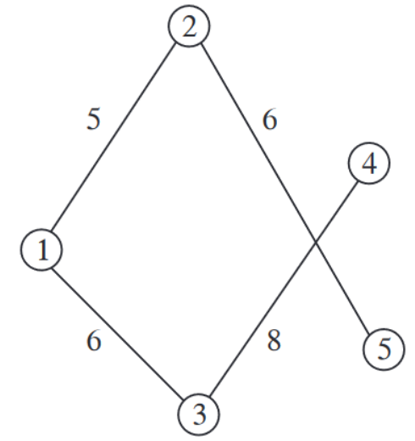
Kruskal Algoritması: Örnek
1-2 çözüme eklenir.
Ardından, 1-3 bir döngü oluşturmadığı için çözüme dahil edilir.
Aynı şekilde, 2-5 çözüme dahil edilir.
3-5 döngü oluşturduğu için çözüme dahil edilmez.
2-3 döngüye sebep olur ve eklenmez.
3-4 çözüme eklenir.
Artık, N düğüm sayısını göstermek üzere N-1 adet bağlantı kurulduğu için çözüm sonlandırılır.

Slide 21
Maksimum Akış Problemleri

Slide 22
Artık Akış Algoritması

Slide 23
Kesme Kavramı
1
20
27
5
f
k
30
2
15
V
f
10
14
19
3
fk1 + fk2 + fk3

Slide 24
Kesme Kavramı
1
20
27
5
f
k
30
2
15
V
f
10
14
19
3
fk3 + f2v + f1v

Slide 25
Kesme Kavramı
1
20
27
5
f
k
30
2
15
V
f
10
14
19
3
fk1 + f2v + fk3

Slide 26
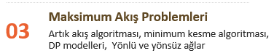
Maksimum Akış Problemleri
Bir şebeke üzerinde tanımlı akışın maksimize edilmesi istenmektedir.
Şebekede aynı anda paralel arklar üzerinde akış vardır.

Slide 27
Artık Akış Hesaplama
Yönlendirilmiş bir şebekede kaynak kapasitesi ve artık kapasite olarak iki kapasite kavramı sözkonusudur.
Aşağıdaki örnekte başlangıçta akış sıfır ve kapasite gösterildiği şekildedir.
Bir ark üzerindeki akış kapasiteden yüksek olamaz.
0
A
4
4
5
0
0
O
B
6
0
5
4
4
D
0
0
T
0
0
5
C

Slide 28
Hesaplama adımları
Rastgele bir yol seçilir.
İterasyon 1: O → B → D → T
5 = min{5, 6, 5}.
O → B → D → T üzerinden 5 birim akış gönderildikten sonra
0
A
4
4
5
0
0
0
5
6
B
1
0
O
5
D
5
0
0
4
4
5
T
0
0
0
C
5

Slide 29
Hesaplama adımları
Iterasyon 2: O → C → T seçilir
4 = min{4, 5.
Hat üzerinden 4 birim akış yapıldıktan sonra artık akışlar
0
A
4
4
0
5
0
O
B
1
5
D
0
0
5
4
4
T
4
4
0
0
0
1
C
5

Slide 30
Hesaplama adımları
Iterasyon 3:
O → A → D → B → C → T seçilir
1 = min{4, 4, 5, 4, 1}
1
A
0
3
4
3
1
4
0
5
0
2
B
1
4
O
5
D
0
5
0
3
4
5
T
4
4
1
0
0
C
1

Slide 31
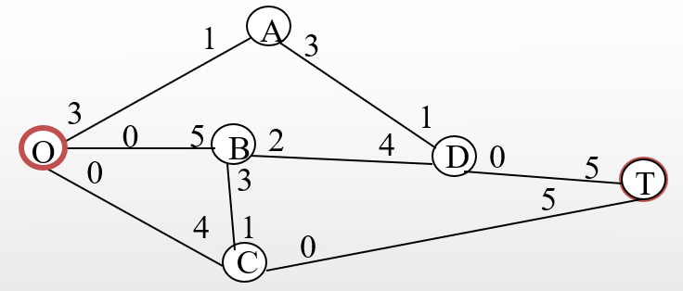
Hesaplama adımları::Algoritma sonlanması
Kaynaktan hedefe olan akış seçilen herhangi bir yol ile artırılamıyorsa akış optimuma ulaşmıştır.
flow(O→A)=1, flow(O→B)=5, flow(O→C)=4,
flow(A→D)=1, flow(B→D)=4, flow(B→C)=1,
flow(D→T)=5, flow(C→T)=5.
Toplam akış
5 + 4 + 1 = 10

Slide 32
Maksimum Akış Problemleri DP Modelleri

Slide 33
Maksimum Akış Problemleri DP Modeli
Maksimum akış problemlerinin Doğrusal Programlama modelleri aşağıdaki bileşenleri içermelidir.
Akışı maksimize eden bir amaç fonksiyonu
Ark kapasite kısıtları
Düğüm denge kısıtları
Eğer ağ üzerinde yönsüz arklar varsa yön kısıtları tanımlanmalıdır.
Varsa özel kısıtlar eklenir.

Slide 34
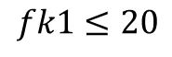
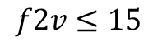
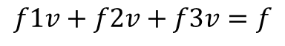
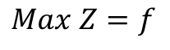
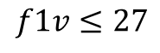
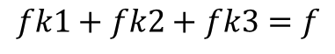
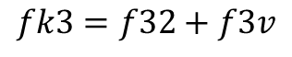
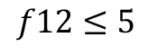
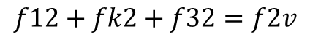
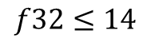
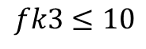
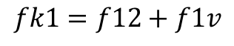
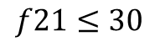
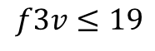
Linear model of a maxflow network
1
20
27
5
f
k
30
2
15
V
f
10
14
19
3
$$Max Z=f$$
$$fk1≤20$$
$$fk1+fk2+fk3=f$$
$$f21≤30$$
$$f1v+f2v+f3v=f$$
$$fk3≤10$$
$$fk1=f12+f1v$$
$$f12≤5$$
$$f12+fk2+f32=f2v$$
$$f1v≤27$$
$$fk3=f32+f3v$$
$$f2v≤15$$
$$f3v≤19$$
$$f32≤14$$

Slide 35
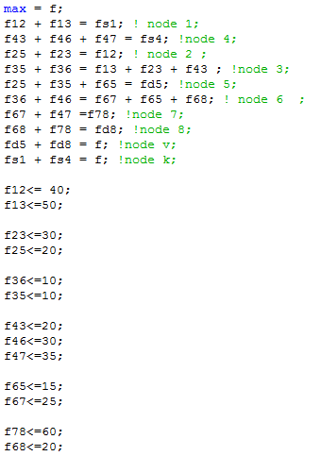
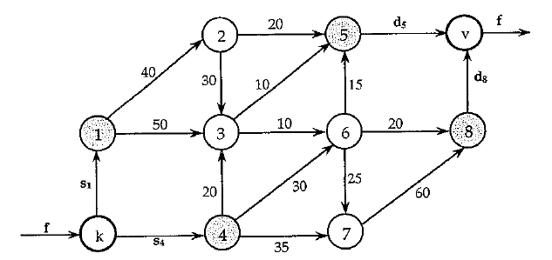
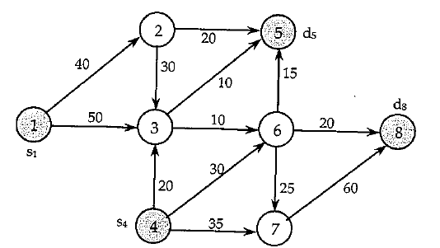
Multi-source and Multi-Sink Case
Birden fazla kaynak ve/veya hedef düğüm olması durumu

Slide 36
max = s1 + s4;
!Giren akış kadar çıkış olmalıdır;
s1 + s4 = d5 + d8;
!Düğüm denge kısıtları;
s1 = f12 + f13 ;
s4 =f43 + f46+ f47;
f12 = f25 + f23 ;
f13 + f43 + f23 = f35 + f36 ;
f25 + f35 + f65 =d5;
f36 + f46= f65 + f68 + f67;
f47+ f67 = f78;
f68 + f78 =d8;
!Kapasite Kısıtları;
f12 <= 40;
f13 <=50;
f25 <=20;
f23 <=30;
f35 <=10;
f36 <=10;
f43<=20;
f46<=30;
f47<=35;
f65<=15;
f68<=20;
f67<=25;
f78<=60;

Slide 37
Yönlendirmesiz Yollar

Slide 38
Özellikleri
Ağ üzerinde en az bir yolun akış yönü belli değildir.
Akış yönsüz yol üzerinde yalnızca bir yönde gerçekleşebilir veya optimizasyon durumuna göre hiç akış olmayabilir.
Problem yönü belirleyecek ilave kısıt tanımlayarak çözülür. Kısıt 2. maddeye ilişkindir.
Yöntem 1:
Aşağıdaki yol üzerinde tanımlamayı genelleştirelim. fAB A’dan B’ye akışı, fBA B’den A’ya akışı ve K akış kapasitesini gösteriyor olsun.
Akışın tek yönlü olması bu iki yönden birinin sıfır olmasıyla mümkündür;
fAB*fBA=0
Bu ifade farklı şekillerde doğrusallaştırılır.
A
B

Slide 39
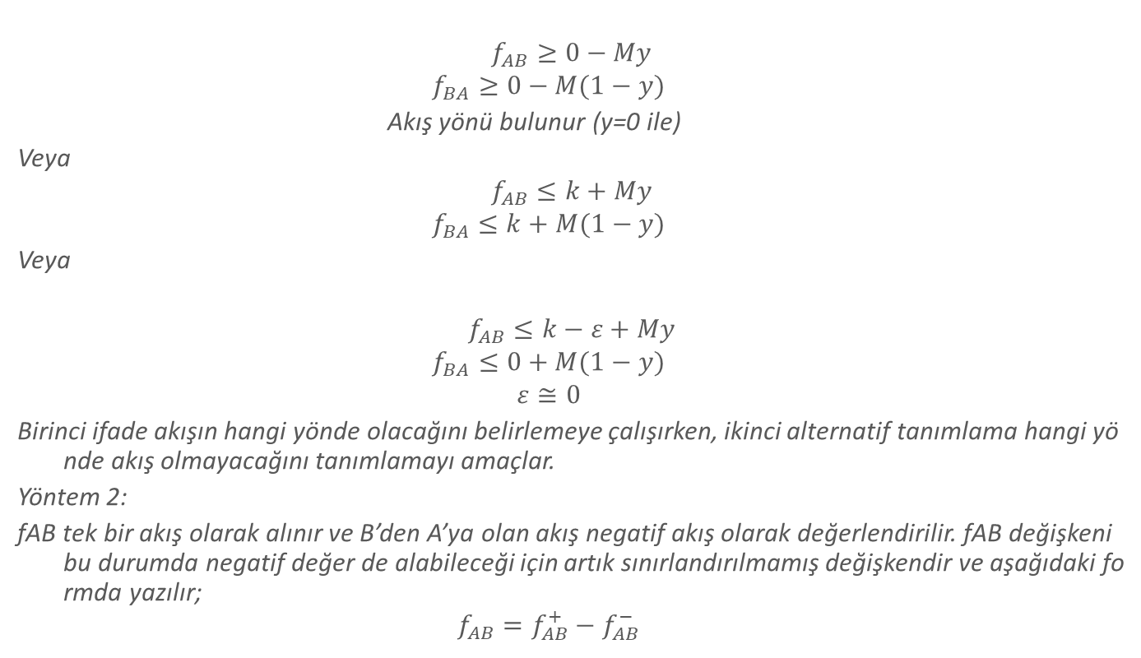
$$f_{AB}≥0−My$$
$$f_{BA}≥0−M(1−y)$$
Akış yönü bulunur (y=0 ile)
Veya
$$f_{AB}≤k+My$$
$$f_{BA}≤k+M(1−y)$$
Veya
$$f_{AB}≤k−ε+My$$
$$f_{BA}≤0+M(1−y)$$
$$ε≅0$$
Birinci ifade akışın hangi yönde olacağını belirlemeye çalışırken, ikinci alternatif tanımlama hangi yönde akış olmayacağını tanımlamayı amaçlar.
Yöntem 2:
fAB tek bir akış olarak alınır ve B’den A’ya olan akış negatif akış olarak değerlendirilir. fAB değişkeni bu durumda negatif değer de alabileceği için artık sınırlandırılmamış değişkendir ve aşağıdaki formda yazılır;
$$f_{AB}=f_{AB}^{+}−f_{AB}^{−}$$

Slide 40
Örnek Durum
1
30
3
50
55
f
0
25
20
30
5
f
30
30
2
75
4

Slide 41
Doğrusal Olmayan Model
Varsayım: Yönlendirmesiz dallar aslında iki yönde iki dal olarak varsayılır ve bu dallardan sadece birinde akış olabilir.
İki yönlü akışın birinin sıfıra eşit olma şartı kısıt olarak tanımlanır.
1
30
3
50
55
f
0
25
20
30
5
f
30
30
2
75
4

Slide 42
Doğrusal Olmayan Model
Max Z= f
Düğüm akış dengesi kısıtları;
x01 + x02 = f
x01 + x41 +x21 = x13 + x12 + x14
x02 + x12 = x21 + x24
x13 + x43 = x35 + x34
x14 + x24 + x34 = x45 + x43 + x41
x35 + x45 =f
Dal kapasiteleri kısıtları;
x01 ≤ 50
x02 ≤ 30
x12 ≤ 25
x21 ≤ 25
x13 ≤ 30
x24 ≤ 75
Dal kapasiteleri kısıtları;
x14 ≤ 20
x41 ≤ 20
x34 ≤ 30
x43 ≤ 30
x35 ≤ 55
x45 ≤ 30
1
30
3
Akış yönü belirleme kısıtları;
x12 *x21 =0
x14 *x41 =0
x34 *x43 =0
50
55
f
0
25
20
30
5
f
30
75
30
2
4

Slide 43
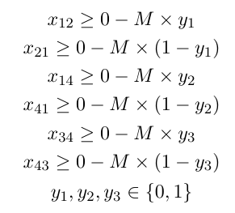
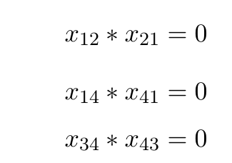
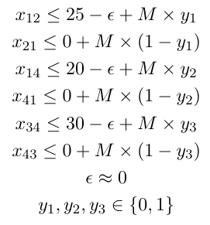
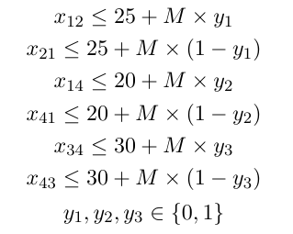
Modelin Doğrusallaştırılması
Yaklaşım I:
Akış sadece bir yönde olacaktır, ya x12 yönünde yada x21 yönünde

Slide 45
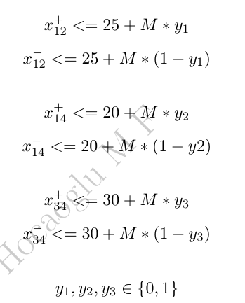
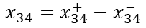
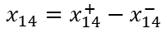
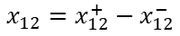
Modelin Doğrusallaştırılması
Yaklaşım II:
x12, x14 ve x34 + ve – yönde akışa sahip olabileceği için değişkenler sınırlandırılmamıştır
$$x_{12}=x_{12}^{+}−x_{12}^{−}$$
$$x_{14}=x_{14}^{+}−x_{14}^{−}$$
$$x_{34}=x_{34}^{+}−x_{34}^{−}$$

Slide 46
En Kısa Yol Ağları ve Kritik Yol

Slide 47
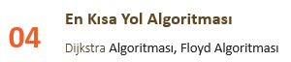
Tanım
En kısa yol algoritmaları, bir ağda kaynak ve hedef düğüm arasındaki en kısa mesafeyi hesaplamak için geliştirilen algoritmaları içerir.
Bu bölümde ele alnacak Dijkstra ve Floyd algoritmaları çevrim içeren ve içermeyen ağlar için çözüm üretebilirler.
Floyd algoritması bir ağdaki herhangi iki düğüm arasındaki en kısa yolu hesaplayabildiği için, daha genel bir çözüm yaklaşımı sunar.

Slide 48
Dijkistra Algoritması
Hesaplama adamlar şu şekilde özetlenebilir;
Adım 1: Başlangıç düğümünü kalıcı olarak [0,-] olarak etiketle,
Adım 2: Diğer tüm düğümleri ∞ olarak işaretle,
Adım 3: Başlangıç düğümüne komşu tüm j düğümleri için min{ui+dij ; uj} hesapla ve etiket olarak j düğümüne ata,
Adım 4: Hesaplama yapılmış her bir düğüm için Adım 3'ü uygula.
Adım 5: Tüm düğümler için hesaplama tamamlandıysa, işlemi sonlandır.

Slide 49
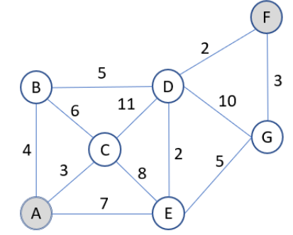

Slide 50
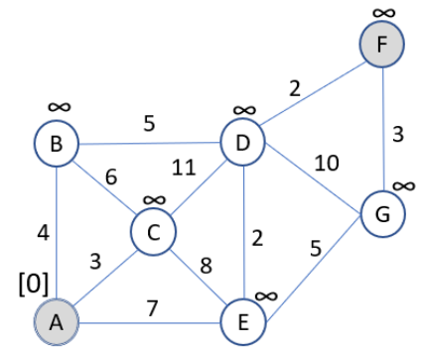
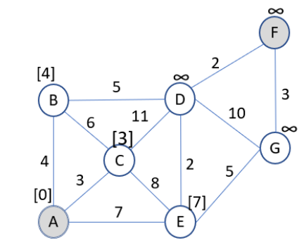
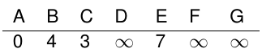
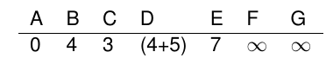
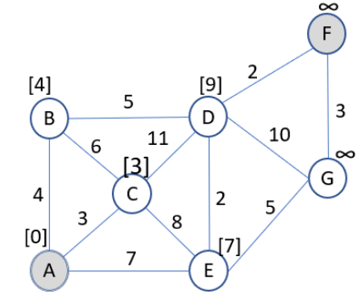
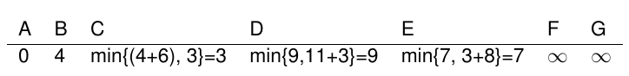

Slide 51
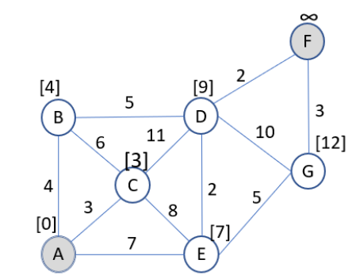
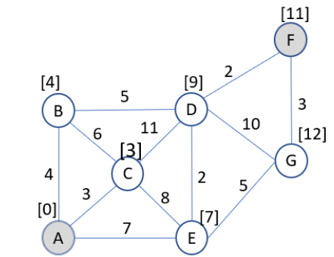
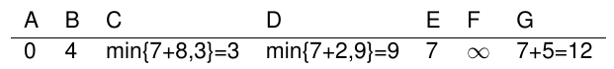
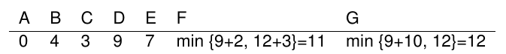

Slide 52
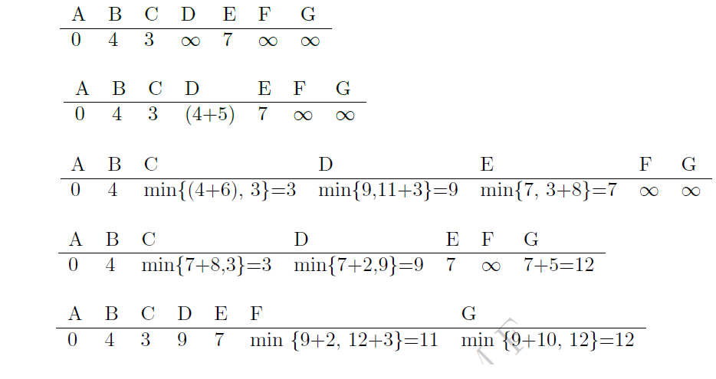
Çözüm

Slide 53
Floyd Algoritması

Slide 54
Algoritma
Adım 0: k=1 atanır (k=1'den başlanarak her iterasyon icin bir pivot satır ve sütun seçilir).
Adım 1: Dk-1 matrisindeki her bir dij eleman icin, dik + dkj<dij ise Dk matrisinde ilgili eleman değeri için dik + dkj değerini ata ve Sk matrisinde ilgili matris elemanına (ij eleman) k değerini ata,
Adım 2: k+=1, eğer k== n+1 Dur değilse Adım 1'e git.

Slide 55
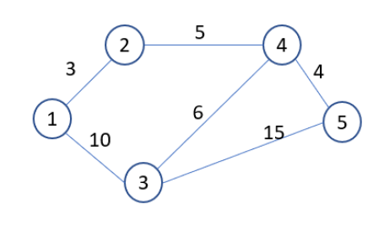
İterasyon 1
K=1
D0 | 1 | 2 | 3 | 4 | 5 | S0 | 1 | 2 | 3 | 4 | 5
1 | - | 3 | 10 | ∞ | ∞ |  | - | 2 | 3 | 4 | 5
2 | 3 | - | ∞ | 5 | ∞ |  | 1 | - | 3 | 4 | 5
3 | 10 | ∞ | - | 6 | 15 |  | 1 | 2 | - | 4 | 5
4 | ∞ | 5 | 6 | - | 4 |  | 1 | 2 | 3 | - | 5
5 | ∞ | ∞ | ∞ | 4 | - |  | 1 | 2 | 3 | 4 | -

Slide 56
İterasyon 2
K=2
D0 | 1 | 2 | 3 | 4 | 5 | S0 | 1 | 2 | 3 | 4 | 5
1 | - | 3 | 10 | ∞ | ∞ |  | - | 2 | 3 | 4 | 5
2 | 3 | - | 13 | 5 | ∞ |  | 1 | - | 1 | 4 | 5
3 | 10 | 13 | - | 6 | 15 |  | 1 | 1 | - | 4 | 5
4 | ∞ | 5 | 6 | - | 4 |  | 1 | 2 | 3 | - | 5
5 | ∞ | ∞ | ∞ | 4 | - |  | 1 | 2 | 3 | 4 | -

Slide 57
İterasyon 3
K=3
D0 | 1 | 2 | 3 | 4 | 5 | S0 | 1 | 2 | 3 | 4 | 5
1 | - | 3 | 10 | 8 | ∞ |  | - | 2 | 3 | 2 | 5
2 | 3 | - | 13 | 5 | ∞ |  | 1 | - | 1 | 4 | 5
3 | 10 | 13 | - | 6 | 15 |  | 1 | 1 | - | 4 | 5
4 | 8 | 5 | 6 | - | 4 |  | 2 | 2 | 3 | - | 5
5 | ∞ | ∞ | ∞ | 4 | - |  | 1 | 2 | 3 | 4 | -

Slide 58
İterasyon 4
K=4
D0 | 1 | 2 | 3 | 4 | 5 | S0 | 1 | 2 | 3 | 4 | 5
1 | - | 3 | 10 | 8 | 25 |  | - | 2 | 3 | 4 | 3
2 | 3 | - | 13 | 5 | 28 |  | 1 | - | 1 | 4 | 3
3 | 10 | 13 | - | 6 | 15 |  | 1 | 1 | - | 4 | 5
4 | 8 | 5 | 6 | - | 4 |  | 2 | 2 | 3 | - | 5
5 | ∞ | ∞ | ∞ | 4 | - |  | 1 | 2 | 3 | 4 | -

Slide 59
İterasyon 5
K=5
D0 | 1 | 2 | 3 | 4 | 5 | S0 | 1 | 2 | 3 | 4 | 5
1 | - | 3 | 10 | 8 | 12 |  | - | 2 | 3 | 2 | 4
2 | 3 | - | 11 | 5 | 9 |  | 1 | - | 4 | 4 | 4
3 | 10 | 13 | - | 6 | 10 |  | 1 | 4 | - | 4 | 4
4 | 8 | 5 | 6 | - | 4 |  | 2 | 2 | 3 | - | 5
5 | 12 | 9 | 10 | 4 | - |  | 4 | 4 | 4 | 4 | -

Slide 60
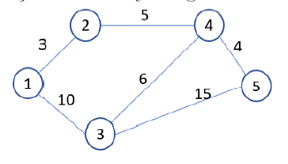
D0 | 1 | 2 | 3 | 4 | 5 | S0 | 1 | 2 | 3 | 4 | 5
1 | - | 3 | 10 | 8 | 12 |  | - | 2 | 3 | 2 | 4
2 | 3 | - | 11 | 5 | 9 |  | 1 | - | 4 | 4 | 4
3 | 10 | 13 | - | 6 | 10 |  | 1 | 4 | - | 4 | 4
4 | 8 | 5 | 6 | - | 4 |  | 2 | 2 | 3 | - | 5
5 | 12 | 9 | 10 | 4 | - |  | 4 | 4 | 4 | 4 | -

Slide 61
CPM
Critical Path Method

Slide 62
10
L
2
I
4
J
N
8
2
4
6
K
7
6
F
A
2
B
4
C
3
E
O
7
5
5
H
2
M
D
G
1
6

Slide 63
[max{16,23},-]
[33, -]
[12,-]
10
L
2
[max{35,29}, -]
I
4
J
N
8
2
[25,-]
4
[0,-]
[2,-]
[6,-]
6
[15, -]
K
7
[9, -]
[max{27,42},-]
6
F
[max{20,14},-]
A
2
B
4
C
3
E
O
5
[22, -]
5
7
[13,-]
[19, -]
H
2
M
D
G
1
6

Slide 64
[max{16,23},min{23,29}]
[33, 33]
L
[12,19]
10
L
2
[max{35,29}, 35]
I
4
N
J
N
[6,min{13,6,21}]
J
2
[25,31]
4
[9, min{9,30}]
8
[0,0]
[2,2]
6
[15, 15]
K
7
F
[max{27,42},42]
6
F
A
2
B
4
C
3
E
[max{20,14},35]
A
B
C
E
O
5
[22, 37]
7
5
[13,28]
[19, 34]
H
2
M
D
G
1
6
Min Time: 42

Slide 65
CPM Doğrusal Modeller

Slide 66

İki farklı doğrusal model yazabiliriz. Bunlardan ilki eğer ij yolundan geçilmişse bir geçilmemişse sıfır değerini alan xij değişkeni ile ij yolunun süresinin çarpının ij yolu için harcanan süreyi verdiği ve tüm mümkün yollar için harcanan süre toplamının maksimize edilfiği bir amaç denklemine sahip doğrusal modeldir. Diğeri ise başlangıç zamanı ile bitiş zamanı arasındaki farkın güzergah tamamlanma süresini veren ve bu süreyi minimize eden bir amaç denklemine sahip doğrusal modeldir. Birinci modelde kısıtlar düğüm değe kısıtı olarak yazılır. İkinci modelde ise iki faaliyet arasındaki farkın faaliyetin gerektirdiği süreden küçük olmayacağını ifade eden düğüm kısıtlarıdır.
Birinci model amaç denklemi genel gösterim;
$$Maks Z=\sum_{i=1}^{n}{\sum_{j=1}^{n}{d_{ij}x_{ij}}}\begin{matrix} & i≠j\end{matrix}$$
Kısıtları düğüm denge kısıtları oluşturur.
a
d
b
a + b + c = d + e
e
c

Slide 67
Linear Model
10
L
$$x_{LN}$$
2
I
4
$$x_{IJ}$$
J
$$x_{JL}$$
N
$$x_{CI}$$
8
$$x_{JK}$$
2
4
6
$$x_{FJ}$$
K
$$x_{KN}$$
7
1
3
6
F
$$x_{NO}$$
A
2
B
4
C
$$x_{CE}$$
E
$$x_{EF}$$
O
1
$$x_{AB}$$
$$x_{BC}$$
5
5
7
$$x_{EH}$$
H
2
M
$$x_{MO}$$
$$x_{CD}$$
6
1
$$x_{HM}$$
D
G
$$x_{GH}$$
$$x_{DG}$$
$$Maks Z=2x_{AB}+4x_{BC}+6x_{CI}+3x_{CE}+7x_{CD}+6x_{EF}+5x_{EH}+6x_{DG}+x_{GH}+2x_{HM}+4x_{IJ}+8x_{FJ}+10x_{JL}+2x_{JK}+2x_{LN}+4x_{KN}+5x_{MO}+7x_{NO}$$

Slide 68















Kısıtlar
$$x_{AB}=1$$
$$x_{BC}=x_{AB}$$
10
L
$$x_{LN}$$
$$x_{CE}+ X_{CI}+ x_{CD}=x_{BC}$$
$$x_{JL}$$
2
I
4
$$x_{IJ}$$
J
N
$$x_{CI}=x_{IJ}$$
$$x_{CI}$$
8
$$x_{JK}$$
2
4
$$x_{CE}=x_{EF}+x_{EH}$$
6
$$x_{FJ}$$
K
$$x_{KN}$$
7
1
3
6
F
$$x_{NO}$$
1
$$x_{CD}=x_{DG}$$
A
2
B
4
C
$$x_{CE}$$
E
$$x_{EF}$$
O
$$x_{FJ}=x_{EF}$$
$$x_{AB}$$
$$x_{BC}$$
5
5
$$x_{GH}=x_{DG}$$
7
$$x_{EH}$$
H
2
M
$$x_{MO}$$
$$x_{CD}$$
6
1
$$x_{HM}$$
$$x_{EH}+ x_{GH}=x_{HM}$$
D
G
$$x_{GH}$$
$$x_{DG}$$
$$x_{IJ}+ x_{FJ}=x_{JL}+x_{JK}$$
$$x_{LN}=x_{JL}$$
$$x_{KN}=x_{JK}$$
$$x_{LN}+ x_{KN}=x_{NO}$$
$$x_{HM}=x_{MO}$$
$$x_{MO}+ x_{NO}=1$$

Slide 69
10
L
2
I
4
J
N
8
2
4
6
K
7
6
F
A
2
B
4
C
3
E
O
7
5
5
H
2
M
D
G
1
6

Slide 70
[max{16,23},min{23,29}]
[33, 33]
L
[12,19]
10
L
2
[max{35,29}, 35]
I
4
N
J
N
[6,min{13,6,21}]
J
2
[25,31]
4
[9, min{9,30}]
8
[0,0]
[2,2]
6
[15, 15]
K
7
F
[max{27,42},42]
6
F
A
2
B
4
C
3
E
[max{20,14},35]
A
B
C
E
O
5
[22, 37]
7
5
[13,28]
[19, 34]
H
2
M
D
G
1
6
Min Time: 42

Slide 71
İkinci model
İkinci doğrusal model proje bitişi ile başlangıcı arasındaki fark minimize edilecektir.
Kısıtlar bir önceki model ile aynıdır.

Slide 72
Min Z =to-ta
tb-ta>=2
tc-tb>=4
ti-tc>=6
te-tc>=3
td-tc>=7
tj-ti>=4
tj-tf>=8
tf-te>=6
th-te>=5
tg-td>=6
th-tg>=1
th-tj>=0
tk-tj>=2
tl-tj>=10
tn-tl>=2
tn-tk>=4
to-tn>=7
tm-ht>=2
to-tm>=5
Modelin çözümünde değeri -1 olan dual değişkenler kritik yolu gösterir.

Slide 73

En kısa rota şebekeleri
Amaç bir şebeke üzerinde en kısa mesafeli yolu bulmaktır.

Slide 74
Doğrusal Programlama Modeli
min = 100*x12 + 30*x13 + 20*x23 + 15*x42 + 50*x45 + 10*x34 + 60*x35;
x12 + x13 = 1;
x13 + x23 = x34 + x35;
x12 + x42 = x23 +1;
x42 + x45 = x34 ;
x35 + x45 = 0;

Slide 75


Slide 76
min = 100*x12 + 30*x13 + 20*x23 + 15*x42 + 50*x45 + 10*x34 + 60*x35;
x12 + x13 =1 ;
x12 + x42 = x23 ;
x13 + x23 = x34 + x35 ;
x34 = x42 + x45 ;
x35 + x45 = 1;

Slide 77
Örnek Devam...

Slide 78

Birden Fazla Çıkış
Tanımlı çıkışlardan yalnızca birinden çıkılacak.

Slide 79
Doğrusal Model
Min Z = 100 x12 + 30 x13 + 20 x23 + 15 x42 + 50 x45 + 10 x34 + 60 x35
x12 + x13 = 1
x13 + x23= x34 + x35
x12 + x42 = x23 + y1
x42 + x45 + y2 = x34
x35 + x45 = y3
y1 + y2 + y3 =1

Slide 80
Farklı Bir Ağ Modeli Uygulaması - Risk En Azlama

Slide 81
min = .2^x12 * .9^x13 * .8^x24*.6^x23* .1^x34 * .3^x35*.35^x46*.4^x45*.5^x67*.25^x57;
x12 + x13 =1;
x12 =x24 + x23 ;
x23 + x13 =x34 + x35 ;
x24 + x34 = x45 + x46;
x45 + x35 =x57;
x46 = x67 ;
x67+ x57=1;
min = @log(.2)*x12 + @log(.9)*x13 + @Log(.8)*x24+@Log(.6)*x23+ @Log(.1)*x34 + @Log(.3)*x35 +@Log(.35)*x46+@Log(.4)*x45 + @Log(.5)*x67 + @Log(.25)*x57;
.8
4
.35
6
2
.4
.5
.2
7
.6
.1
1
.9
.25
.3
5
3

Slide 82
TEŞEKKÜRLER

